Slide 1
Муниципальное образование
Ковардицкое
Брошюра
«БЮДЖЕТ ДЛЯ ГРАЖДАН»
к проекту решения Совета народных депутатов муниципального образования Ковардицкое «Об утверждении отчета об исполнении бюджета муниципального образования Ковардицкое за 2020 год»

Slide 2
Публичные слушания по проекту
Публичные слушания по проекту
краевого бюджета на 2012 год
краевого бюджета на 2012 год
и на плановый период 2013 и 2014 годов
и на плановый период 2013 и 2014 годов
Вводная часть
Годовой отчет об исполнении бюджета муниципального образования Ковардицкое представляется в Совет народных депутатов муниципального образования Ковардицкое не позднее 1 мая текущего года. До утверждения Советом народных депутатов годовой отчет подлежит внешней проверке органом государственного финансового контроля Владимирской области (Счетной палатой Владимирской области). По результатам рассмотрения годового отчета об исполнении бюджета муниципального образования Ковардицкое и заключения органа государственного финансового контроля Совет народных депутатов муниципального образования Ковардицкое принимает либо отклоняет решение об исполнении бюджета муниципального образования Ковардицкое.
По вопросу рассмотрения проекта решения Совета народных депутатов муниципального образования Ковардицкое «Об утверждении отчета об исполнении бюджета муниципального образования Ковардицкое за 2020 год» назначаются публичные слушания. Положение «О публичных слушаниях в муниципальном образовании Ковардицкое» утверждено решением Совета народных депутатов муниципального образования Ковардицкое от 12.05.2006 г. № 20.
Решением Совета народных депутатов «О назначении публичных слушаний по проекту решения Совета народных депутатов муниципального образования Ковардицкое Муромского района «Об утверждении отчета об исполнении бюджета муниципального образования Ковардицкое за 2020 год» определены:
дата и место проведения публичных слушаний – 13.05.2021 года в 15 часов 00 мин. по адресу: Муромский район, с. Ковардицы, ул. Дзержинского, д.94-а, зал заседаний;
права граждан при проведении публичных слушаний - свои рекомендации по проекту решения Совета народных депутатов «Об утверждении отчета об исполнении бюджета муниципального образования Ковардицкое за 2020 год» жители муниципального образования Ковардицкое могут письменно направлять в комиссию, расположенную по адресу: Муромский район, с. Ковардицы, ул. Дзержинского, д. 94-а, до 12 мая 2021 года.
проведены 24 октября 2011 года.
проведены 24 октября 2011 года.
В них приняло участие 287 человек,
В них приняло участие 287 человек,
в том числе 10 независимых экспертов
в том числе 10 независимых экспертов

Slide 3

Исполнение бюджета начинается с момента утверждения решения о бюджете законодательным (представительным) органом муниципального образования и продолжается в течение финансового года.
Исполнение бюджета по доходам
заключается в обеспечении полного и своевременного поступления в бюджет налогов, сборов, доходов от использования имущества и других обязательных платежей, в соответствии с утвержденным планом мобилизации доходов.
Исполнение бюджета по расходам
означает последовательное финансирование мероприятий, предусмотренных решением о бюджете, в пределах утвержденных сумм с целью исполнения принятых муниципальным образованием расходных обязательств.
Исполнение бюджета

Slide 4
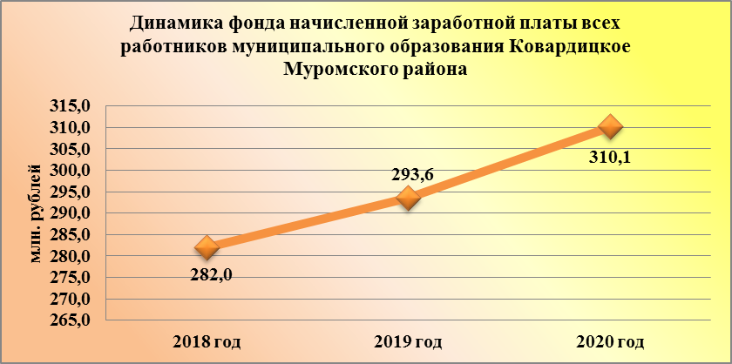
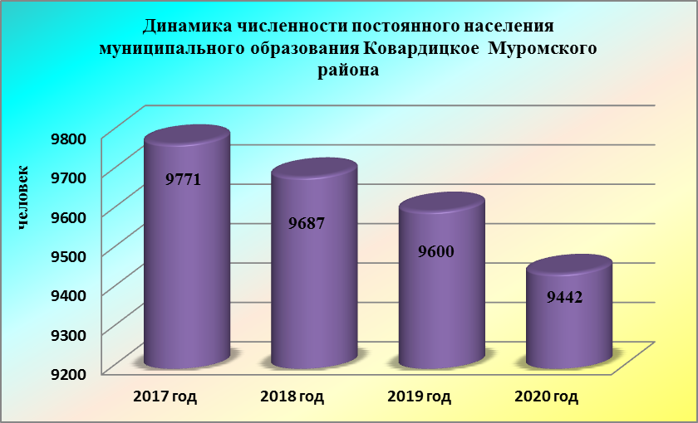
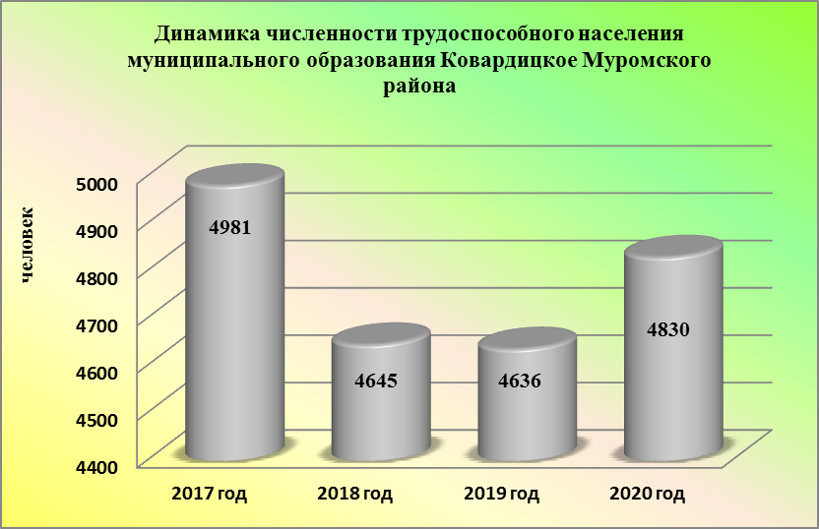
Основные экономические показатели развития экономики муниципального образования Ковардицкое за 2020 год
9442 чел. -численность постоянного населения
4830 чел. –численность трудоспособного населения
1369 чел. – численность населения моложе трудоспособного возраста
3243 чел. - численность населения старше трудоспособного возраста
310,1 тыс. руб. – фонд заработной платы работников

Slide 5
Основные параметры исполнения бюджета муниципального образования Ковардицкое
за 2020 год
Доходы бюджета
муниципального
образования
Ковардицкое
56465,0 тыс. рублей
Расходы бюджета
муниципального
образования
Ковардицкое
56141,7 тыс. рублей
Профицит
323,3 тыс. рублей

Slide 6
Показатели доходов и расходов бюджета муниципального образования
Ковардицкое в расчете на душу населения
(численность постоянного населения 2019 год - 9600 чел., 2020 год – 9442 чел.)

Slide 7
Исполнение бюджета по доходам
Бюджет муниципального образования Ковардицкое по доходам за 2020 год исполнен на 99,5 % к уточненному плану и составил сумму 56465,0 тыс. рублей, в том числе по налоговым и неналоговым доходам выполнение составило 101,0 % или сумму 13720,6 тыс. рублей, безвозмездные поступления составили сумму 42744,4 тыс. рублей или 99,0 % от годовых назначений.
По сравнению с уровнем 2019 года объем доходов бюджета увеличился на 20,2 % или на сумму 9479,5 тыс. рублей, из них по налоговым и неналоговым доходам увеличился на 1,3 % (173,4 тыс. рублей), по безвозмездным поступлениям увеличился на 27,8 % (9306,1 тыс. рублей).
Налоговые и неналоговые доходы в структуре бюджета муниципального образования составили за отчетный период 24,3 %,безвозмездные поступления – 75,7 %.

Slide 8
Налоговых доходов поступило в бюджет муниципального образования в сумме 13247,0 тыс. рублей или 101,1 % годового плана, неналоговых доходов – 473,5 тыс. рублей или 97,6 % к плану на год.
По сравнению с 2019 годом объем налоговых поступлений увеличился на 4,0 % (514,9 тыс. рублей), неналоговых доходов уменьшился на 41,9% (-341,5 тыс. рублей).
+1,1%
+4,0%
-2,4%
-41,9%

Slide 9
Динамика и структура исполнения доходной части бюджета муниципального образования Ковардицкое в 2020 году
Наименование доходов | Исполнено за 2019 год | План на 2020 год | Исполнено за 2020 год
 | тыс. руб. | тыс. руб. | тыс. руб. | % к плану | % к 2019 году | Структура, %
НАЛОГОВЫЕ И НЕНАЛОГОВЫЕ ДОХОДЫ | 13547,1 | 13590,0 | 13720,6 | 101,0 | 101,3 | 24,3
НАЛОГОВЫЕ ДОХОДЫ | 12732,1 | 13105,0 | 13247,0 | 101,1 | 104,0 | 23,5
Налоги на прибыль, доходы | 1878,8 | 2166,0 | 2223,9 | 102,7 | 118,4 | 3,9
Налог на доходы физических лиц | 1878,8 | 2166,0 | 2223,9 | 102,7 | 118,4 | 3,9
Налоги на совокупный доход | 12,8 | 4,0 | 4,4 | 109,3 | 34,2 | 0,0
Единый сельскохозяйственный налог | 12,8 | 4,0 | 4,4 | 109,3 | 34,2 | 0,0
Налоги на имущество | 10797,9 | 10900,0 | 10981,3 | 100,7 | 101,7 | 19,5
Налог на имущество физических лиц | 1372,3 | 1416,0 | 1418,5 | 100,2 | 103,4 | 2,5
Земельный налог | 9425,6 | 9484,0 | 9562,8 | 100,8 | 101,5 | 17,0
Государственная пошлина | 7,2 | 2,0 | 1,99 | 99,5 | 27,8 | 0,0
Задолженность и перерасчеты по отмененным налогам, сборам и иным обязательным платежам | 35,4 | 33,0 | 35,4 | 107,3 | 100,0 | 0,1
НЕНАЛОГОВЫЕ ДОХОДЫ | 815,0 | 485,0 | 473,5 | 97,6 | 58,1 | 0,8
Доходы от использования имущества, находящегося в государственной и муниципальной собственности | 202,3 | 256,0 | 244,5 | 95,5 | 120,9 | 0,4
Прочие доходы от компенсации затрат бюджетов поселений | 272,2 | 160,0 | 159,5 | 99,7 | 58,6 | 0,3
Доходы от продажи материальных и нематериальных активов | 287,9 | 0,0 | 0,0 | 0,0 | 0,0 | 0,0
Штрафы, санкции, возмещение ущерба | 45,0 | 69,0 | 69,5 | 100,7 | 154,4 | 0,1
Прочие неналоговые доходы | 7,6 | 0,0 | 0,0 | 0,0 | 0,0 | 0,0

Slide 10
Наименование доходов | Исполнено за 2019 год | План на 2020 год | Исполнено за 2020 год
 | тыс. руб. | тыс. руб. | тыс. руб. | % к плану | % к 2019 году | Структура, %
БЕЗВОЗМЕЗДНЫЕ ПОСТУПЛЕНИЯ | 33438,3 | 43180,0 | 42744,4 | 99,0 | 127,8 | 75,7
Дотации бюджетам субъектов Российской Федерации и муниципальных образований | 20701,0 | 20310,75 | 20310,75 | 100,0 | 98,1 | 36,0
Субсидии бюджетам бюджетной системы Российской Федерации (межбюджетные субсидии) | 7013,5 | 21224,9 | 20789,3 | 97,9 | св.200 | 36,8
Субвенции бюджетам бюджетной системы Российской Федерации | 405,3 | 592,7 | 592,7 | 100,0 | 146,2 | 1,1
Иные межбюджетные трансферты | 5299,9 | 984,9 | 984,9 | 100,0 | 18,6 | 1,7
Прочие безвозмездные поступления | 18,7 | 66,75 | 66,75 | 100,0 | св.200 | 0,1
Возврат остатков безвозмездных поступлений прошлых лет из бюджета поселений | 0,0 | 0,0 | 0,0 | 0,0 | 0,0 | 0,0
ВСЕГО ДОХОДОВ | 46985,5 | 56770,0 | 56465,0 | 99,5 | 120,2 | 100,0

Slide 11
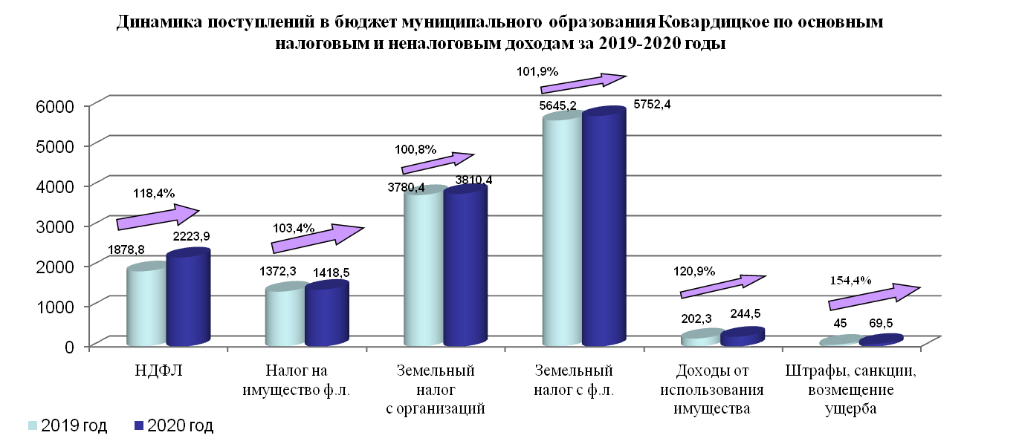
Рост налоговых и неналоговых поступлений за 2020 год по сравнению с аналогичным периодом 2019 года получен по налогу на доходы физических лиц на 18,4% (345,1 тыс. рублей), налогу на имущество физических лиц на 3,4% (46,2 тыс. рублей), земельному налогу с организаций на 0,8 % (30,0 тыс. рублей), земельному налогу с физических лиц на 1,9% (107,2 тыс. рублей), доходам от использования имущества на 20,9 % (42,2 тыс. рублей), штрафам, санкциям, возмещению ущерба на 54,4% (24,5 тыс. рублей).
По отношению к 2019 году объем налоговые и неналоговые доходов уменьшился по единому сельскохозяйственному налогу на 65,8% (-8,4 тыс. рублей), государственной пошлине на 72,2% (-5,2 тыс. рублей), доходам от компенсации затрат бюджетов сельских поселений на 41,4% (-112,7 тыс. рублей). Доходы от реализации имущества и прочие неналоговые доходы в отчетном периоде не поступали, в 2019 году данные доходные источники поступили в суммах 287,9 тыс. рублей и 7,6 тыс. рублей соответственно.
Задолженность и перерасчеты по отмененным налогам, сборам и иным обязательным платежам в отчетном периоде поступила на уровне 2019 года или в сумме 35,4 тыс. рублей.

Slide 12
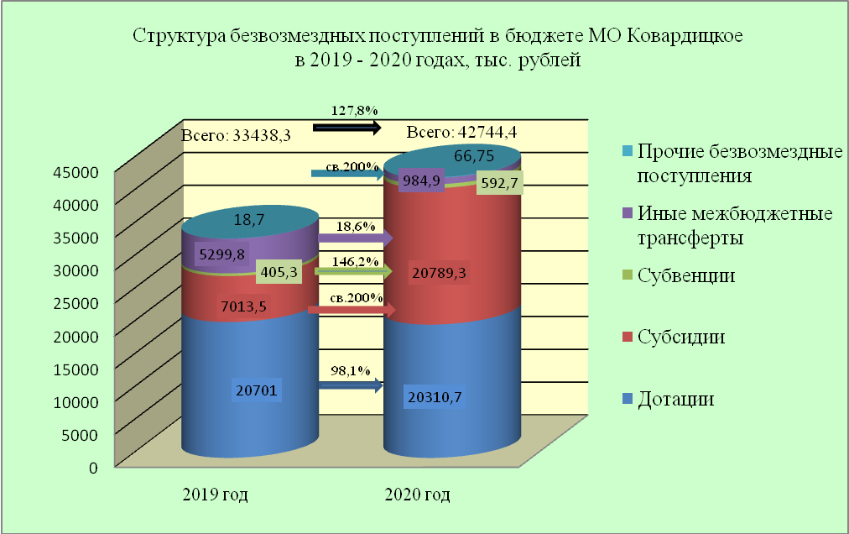
Безвозмездные поступления в 2020 году составили сумму 42744,4 тыс. рублей (с учетом прочих безвозмездных поступлений в сумме 66,75 тыс. рублей) или выполнены на 99,0 % и увеличились по сравнению с 2019 годом на 27,8 %. Из общей суммы безвозмездных поступлений дотации составили 47,5 % (20310,75 тыс. рублей), субсидии – 48,6 % (20789,3 тыс. рублей), субвенции – 1,4 % (592,7 тыс. рублей), иные межбюджетные трансферты – 2,3 % (984,9 тыс. рублей), прочие безвозмездные поступления – 0,2 % (66,75 тыс. рублей).

Slide 13
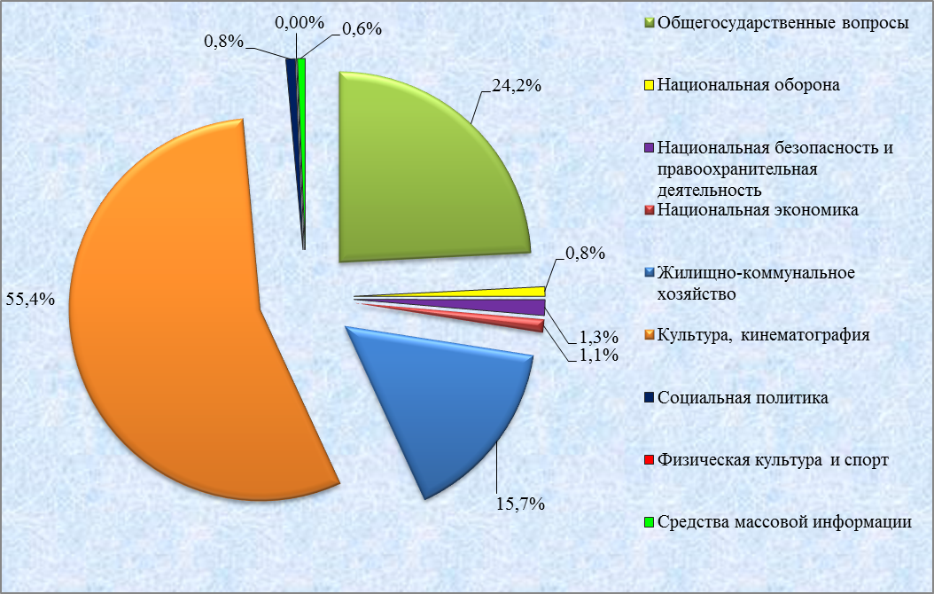
Исполнение бюджета по расходам
Расходная часть бюджета за 2020 год выполнена на 98,3 %, при плане на год 57109,9 тыс. рублей исполнено в сумме 56141,7 тыс. рублей.

Slide 14
Публичные слушания
Публичные слушания
Отчет об исполнении расходов бюджета муниципального образования Ковардицкое за 2020 год по разделам классификации расходов бюджетов Российской Федерации
тыс. рублей
Муниципальный долг на 01.01.2021 г. года отсутствует.
Кредиторская и дебиторская задолженности на 01.01.2021 г. года отсутствуют.
об исполнении краевого бюджета
об исполнении краевого бюджета
за 2012 год назначены
за 2012 год назначены
на 20 июня 2013 года
на 20 июня 2013 года

Slide 15
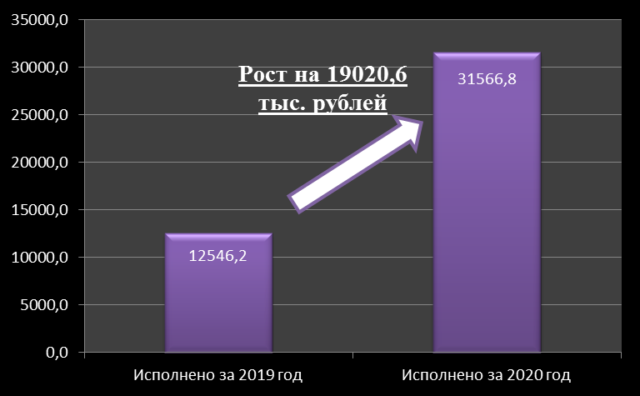
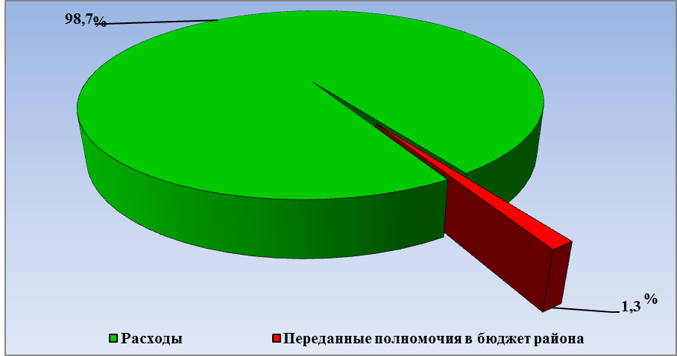
Расходы бюджета муниципального образования Ковардицкое на социальную сферу в 2019-2020
годах, тыс. рублей
Доля переданных полномочий из бюджета муниципального образования Ковардицкое в бюджет муниципального образования Муромский район

Slide 16
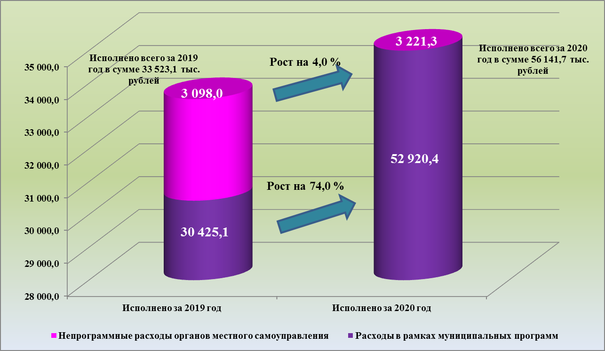
Межбюджетные отношения
Из бюджета Владимирской области:
субсидии 8689,26 тыс. рублей;
субвенции 592,7 тыс. рублей;.
БЮДЖЕТ МУНИЦИПАЛЬНОГО ОБРАЗОВАНИЯ КОВАРДИЦКОЕ
Из бюджета МО Муромский район:
-дотации на выравнивание бюджетной обеспеченности из районного Фонда финансовой поддержки поселений 12372,0 тыс. рублей.
- Прочие межбюджетные трансферты 269,42 тыс. рублей.
Иные межбюджетные трансферты передаваемые бюджету Муромского района на осуществление части полномочий по решению вопросов местного значения в соответствии с заключенными соглашениями 738,9 тыс. рублей.
Динамика исполнения по расходам в рамках муниципальных программ за 2019-2020 годы

Slide 17
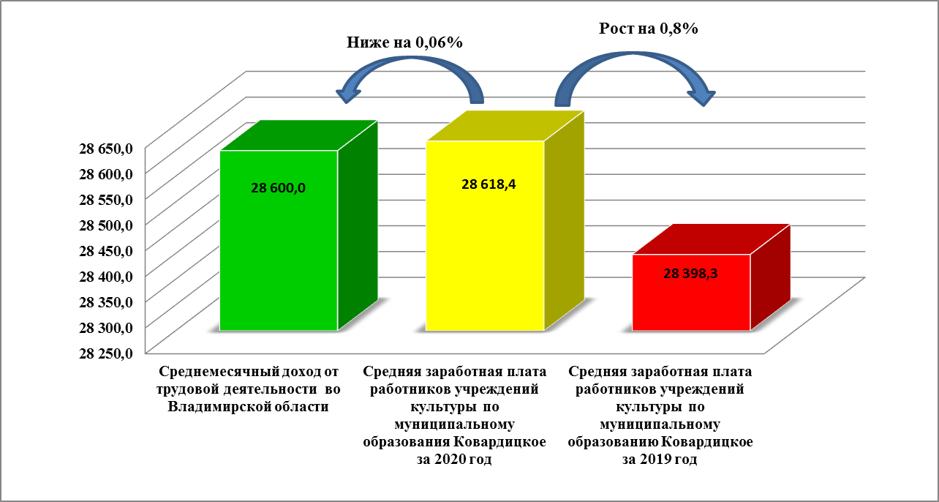
Показатели средней заработной платы в рамках реализации указов Президента Российской Федерации от 07 мая 2012 года № 597 «О мероприятиях по реализации государственной социальной политики»
Показатели средней заработной платы работников культуры

Slide 18
Источники финансирования дефицита бюджета
Бюджет муниципального образования Ковардицкое за 2020 год выполнен с превышением доходов над расходами (профицит бюджета) в сумме 323,3 тыс. рублей.

Slide 19
Итоги реализации муниципальных программ муниципального образования Ковардицкое за 2020 год

Slide 21
С решением Совета народных депутатов муниципального образования Ковардицкое Муромского района от 22.04.2021 года №7 «О назначении публичных слушаний по проекту решения Совета народных депутатов муниципального образования Ковардицкое Муромского района «Об утверждении отчета об исполнении бюджета муниципального образования Ковардицкое за 2020 год»» можно ознакомиться в газете «Муромский край. Документы» №43 (4672) от 27.04.2021 года или на сайте администрации Муромского района www.muromraion.ru в разделе «Финансовое управление».
Информация для контактов
Финансовое управление администрации Муромского района
Адрес: пл. Крестьянина, 6
г. Муром, Владимирская обл., 602267
тел. (49234) 3-31-95, факс (49234) 2-69-95
e-mail: rayfu@mail.ru
График работы финансового управления:
с 8:00 до 17:00 перерыв на обед с 12:00 до 13:00

